Slide 1
掲示板クラッキング 解説PDF
344 30 髙野直人

Slide 2
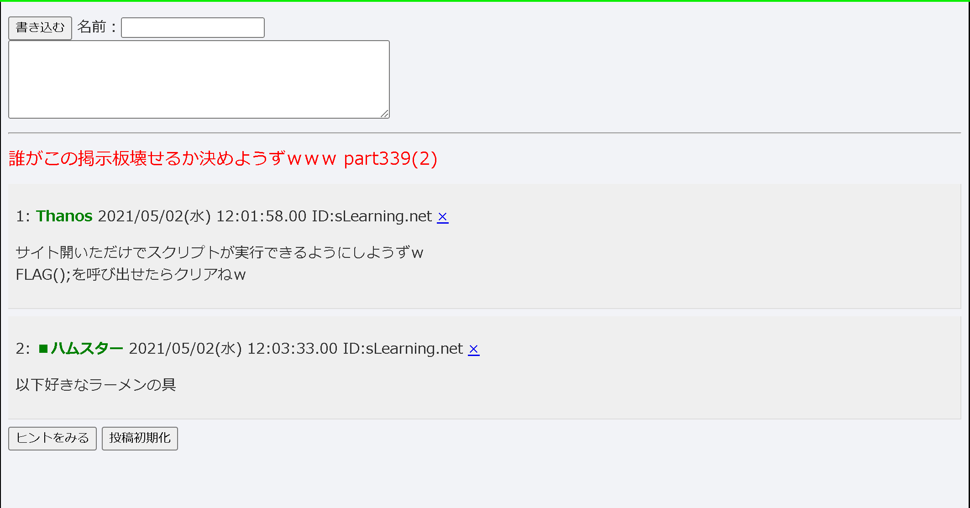
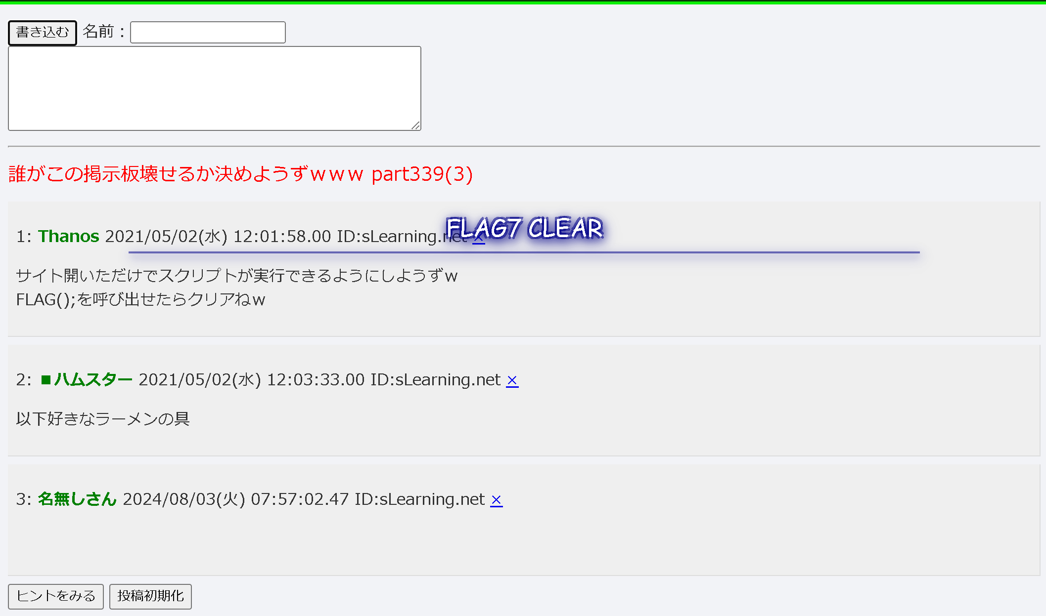
ゲーム説明
「サイト開いただけでスクリプトが実行できるようにしようずｗFLAG();を呼び出せたらクリアねｗ。」
この投稿内容の通り、この演習は、サイトを開いただけでFLAG();を呼び出せるスクリプトを実行できるようにしようという演習です。

Slide 3
攻略に必要なもの
・ブラウザ(Chrome,Firefox,Edgeのいずれかを使用してください)
・一般的なマウスとキーボード操作の知識
・ちょっとしたHTML,JavaScriptの知識

Slide 4

クラッキングって？
クラッキングとは、他者のシステムやネットワークに不正な手段でアクセスし、情報を盗んだり、システムを破壊したりすることです。
今回の演習のように「サイトを開いただけでスクリプトが実行できるようにする」ということは、第三者がサイトを開いただけで任意のスクリプトが実行されてしまうことになります。
そのため今回の演習もクラッキングのひとつです。
今回演習で紹介したものはセキュリティリスクの初歩的な例であり、ほとんどのサイトで対策されていますが、一般のサイトに実際に試す行為は立派なサイバー攻撃となります。犯罪行為です。やめましょう。

Slide 5
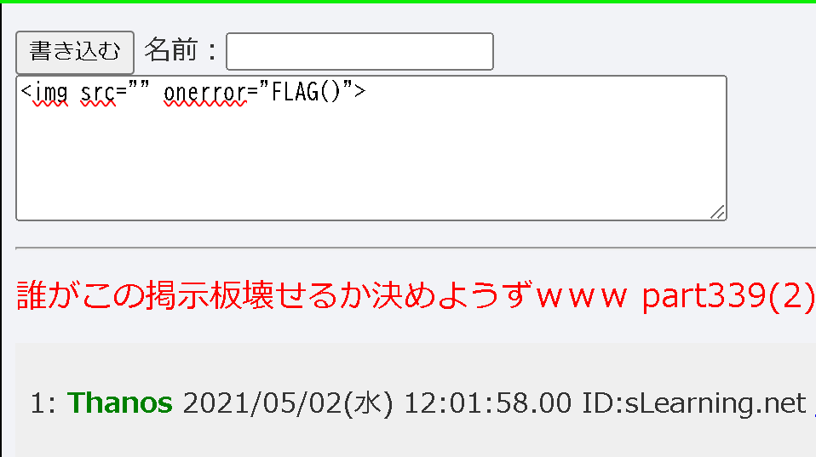
攻略１
①画面左上のテキスト入力欄に
<img src="" onerror="FLAG()">と入力する。
②書き込むボタンをクリック。
するとクリアになります。

Slide 6
おまけ：onerrorについて
「onerror」とは、エラー発生時に実行する処理を指定するために使用するHTMLの属性です。
今回の演習では、HTMLのimgタグのsrc属性に存在しない画像のパス（ここでは””とする）を指定して、意図的に画像の表示を失敗させることでFLAG();を呼び出しました。
つまり、<img src=“” onerror=“FLAG()”>を掲示板に投稿することでFLAG();を呼び出すことができたのです。
※src属性・・・外部から読み込む資源(ファイルや画像)の保存場所を記述するために使用するHTMLの属性のこと。
※パス・・・コンピュータ内で特定のファイルの保存場所を表す文字列のこと。

Slide 7

この演習で使用した技術の悪用事例
今回の演習で行なったことは一般的に「XSS(クロスサイトスクリプティング)」と呼ばれるもので、掲示板などのユーザーが自由にメッセージを投稿できるサイトで一時期猛威をふるいました。
掲示板に訪れた人を驚かせるような画像を出すような遊び目的のものから、訪れた人の認証情報(クッキー情報)を取得して他人になりすまして違法行為をする人もいました。
特に後者は実際の犯罪行為をした人(攻撃者)を特定することが難しく、非常に悪質な攻撃と言えます。
今回行なった演習は再度書きますが、犯罪行為です。絶対に実際のWebサイトに試さないようにしましょう。

Slide 8
最後まで読んでいただき
ありがとうございました！
他の問題も是非取り組んでみてくださいね！

